Slide 1
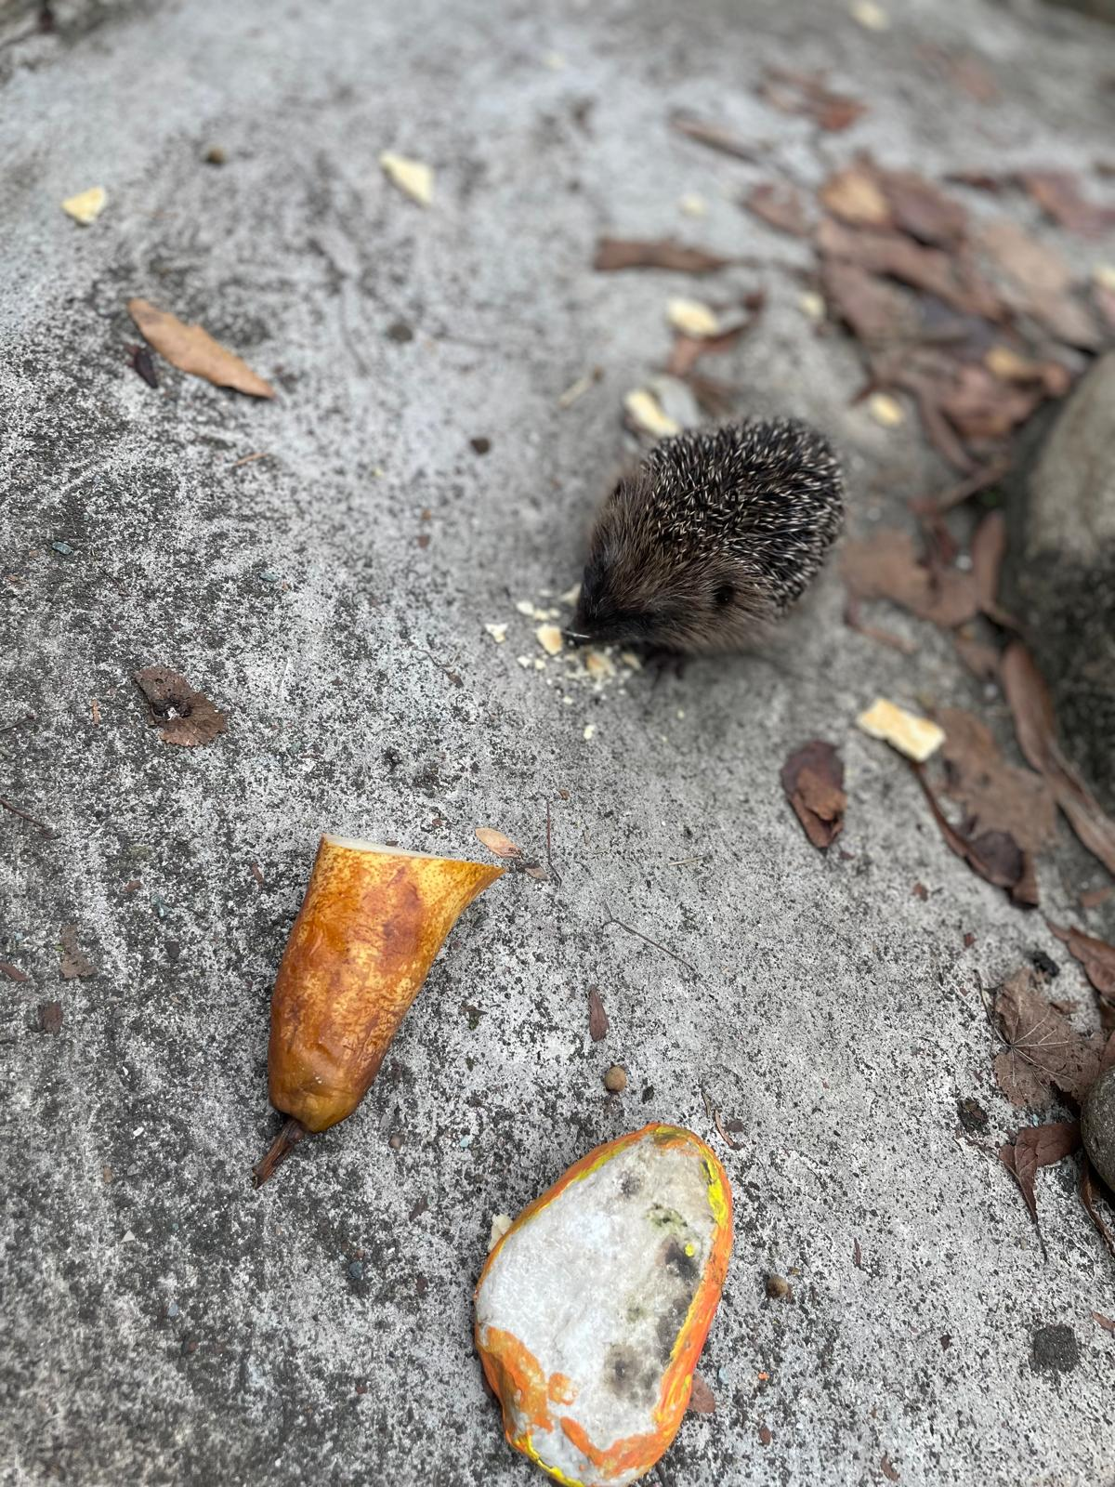
SIMPATICO INCONTRO
Un riccio cade accidentalmente nella fontana vuota di fronte alla scuola. Ce ne accorgiamo e lasciamo che i bambini possano osservarlo. Il loro stupore e interesse danno vita a tante domande e tante ipotesi; dov’è la sua mamma? Avrà fame? Come mai è arrivato li, e come ne uscirà?

Slide 2
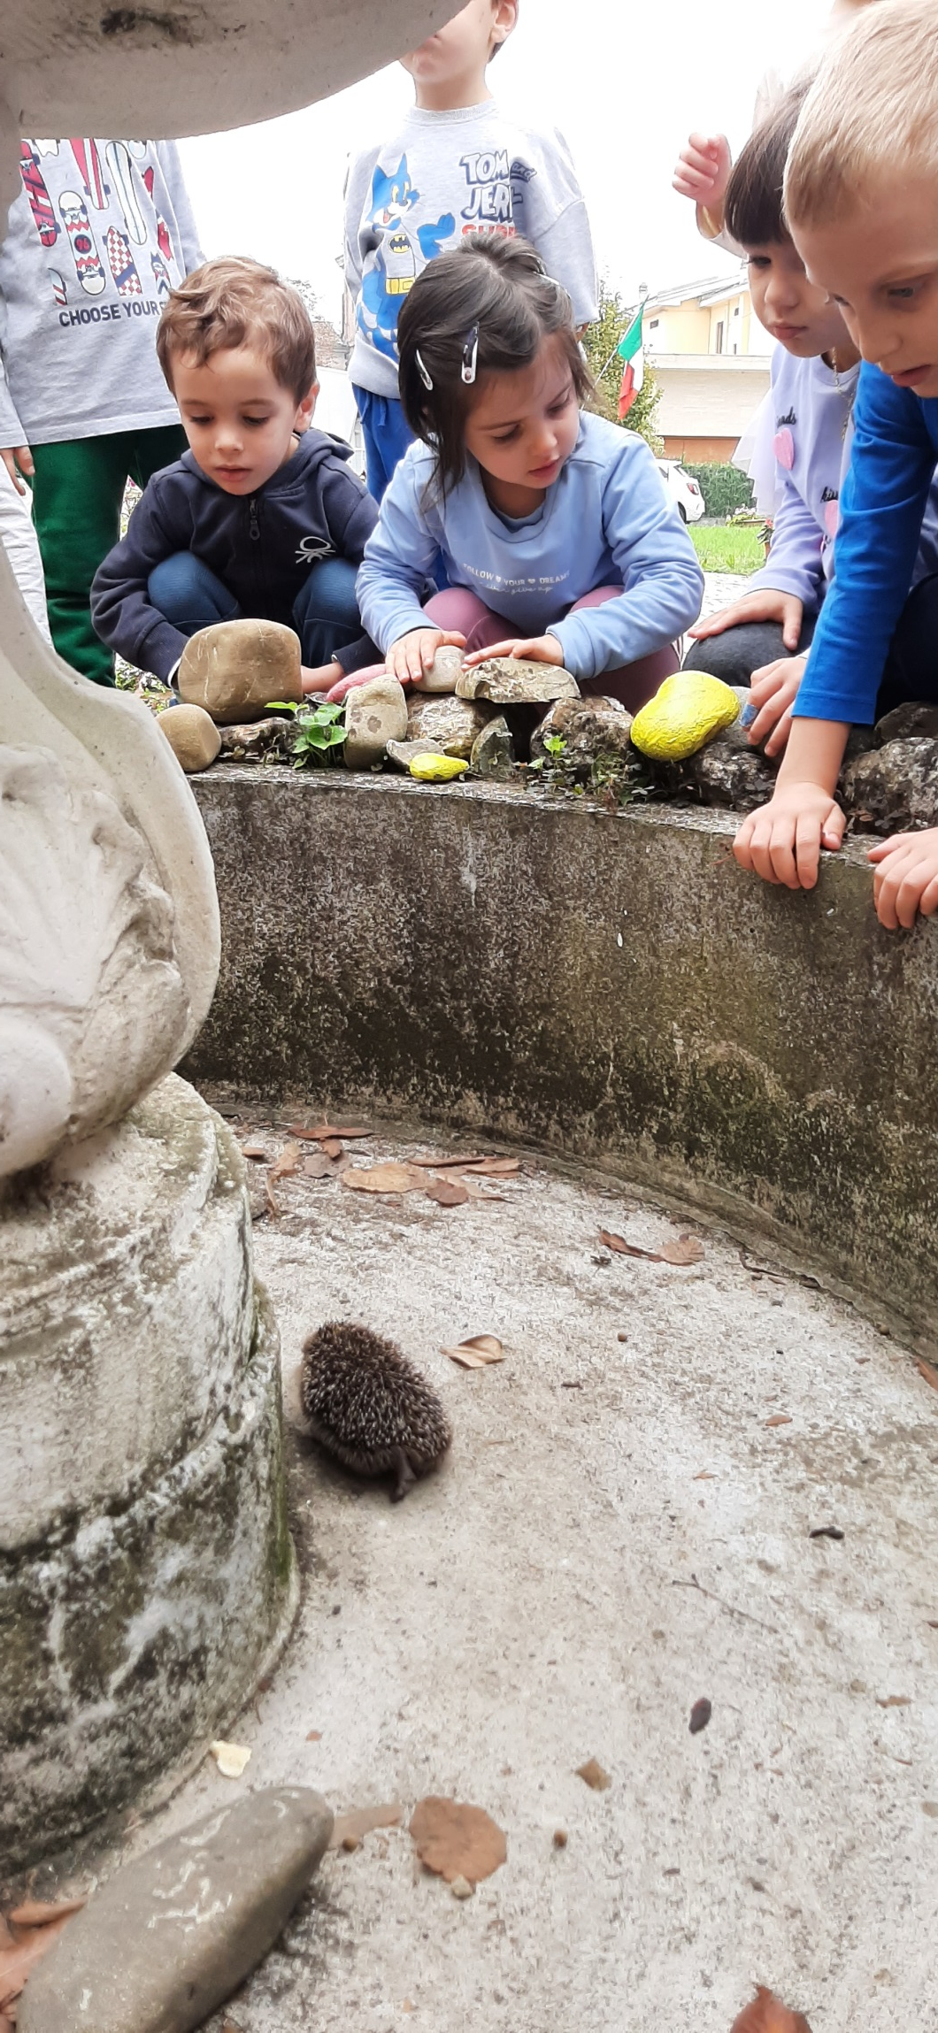
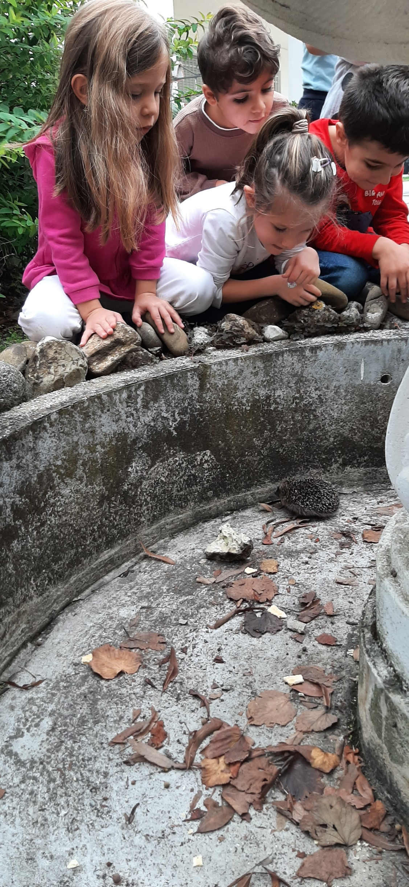
Gira intorno perché ha paura. Diamogli da mangiare
(Mattia D.G.)
I ricci hanno una bocca così piccola che non si vede, però ci sono tanti piccoli peli.
(Vittorio 5anni)

Slide 3
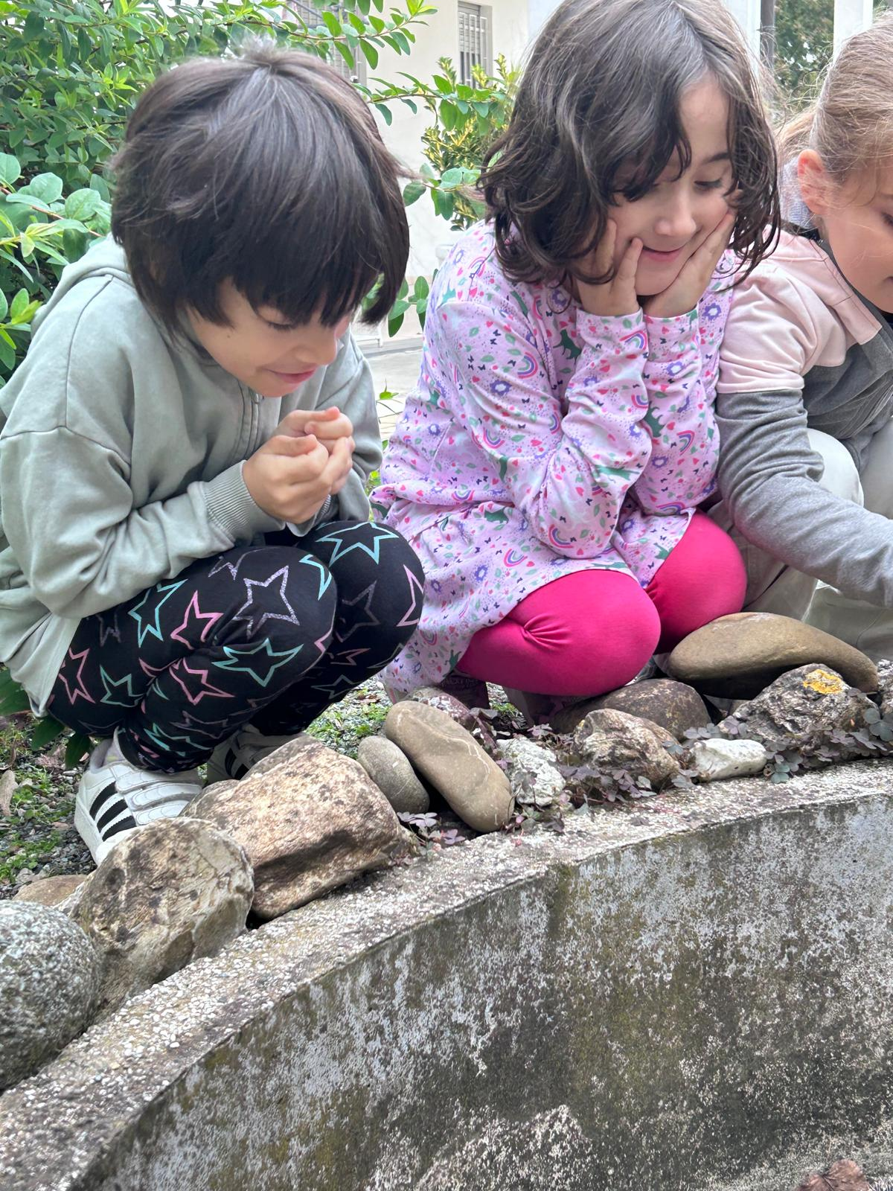
I ricci hanno una bocca così piccola che non si vede, però ci sono tanti piccoli peli.
(Vittorio 5anni)
Era bello, stupendo poi quando mangiava non ci guardava più .Io ne ho visti 3: uno al mare, uno a Parigi di fianco alla torre Eiffel e uno qui a scuola
(Gioia 5 anni)

Slide 4
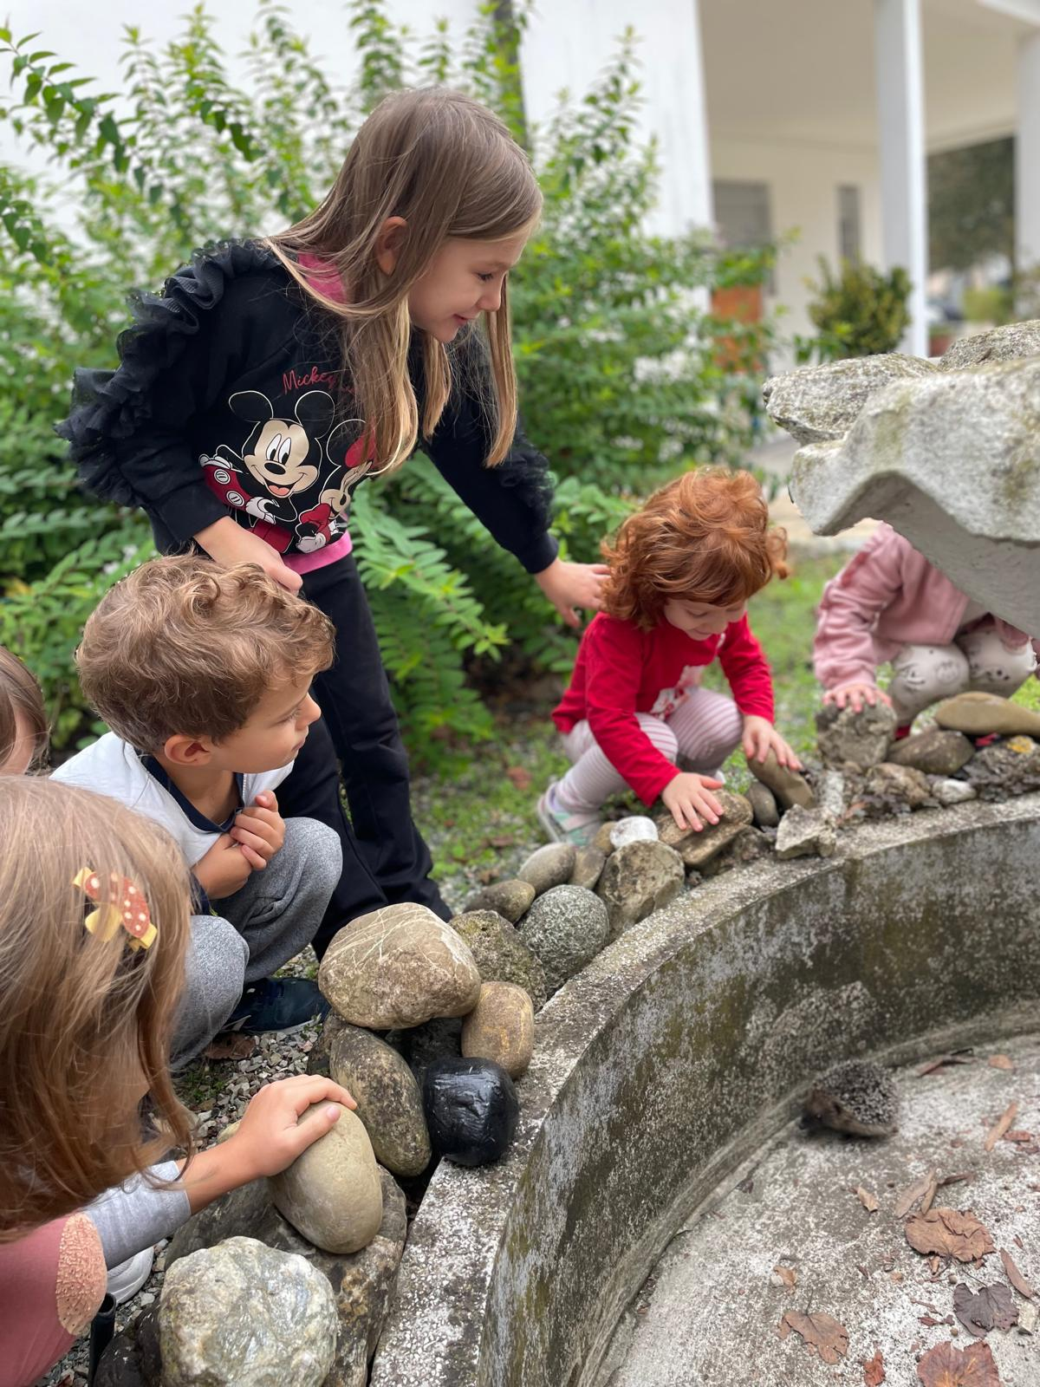
A casa mia ho visto un cucciolo di riccio. Era sicuramente un cucciolo perché era piccolo. Io gli volevo bene, ma la mamma lo ha liberato. Adesso forse sta correndo da sua madre o da suo padre o forse …da sua sorella
(Francesca 5anni)
Io ne ho visto uno a casa mia vicino alla siepe dove la mamma ha sbattuto la tovaglia. Forse sperava di mangiare qualcosa di avanzato.
(Tobia 5 anni)

Slide 5
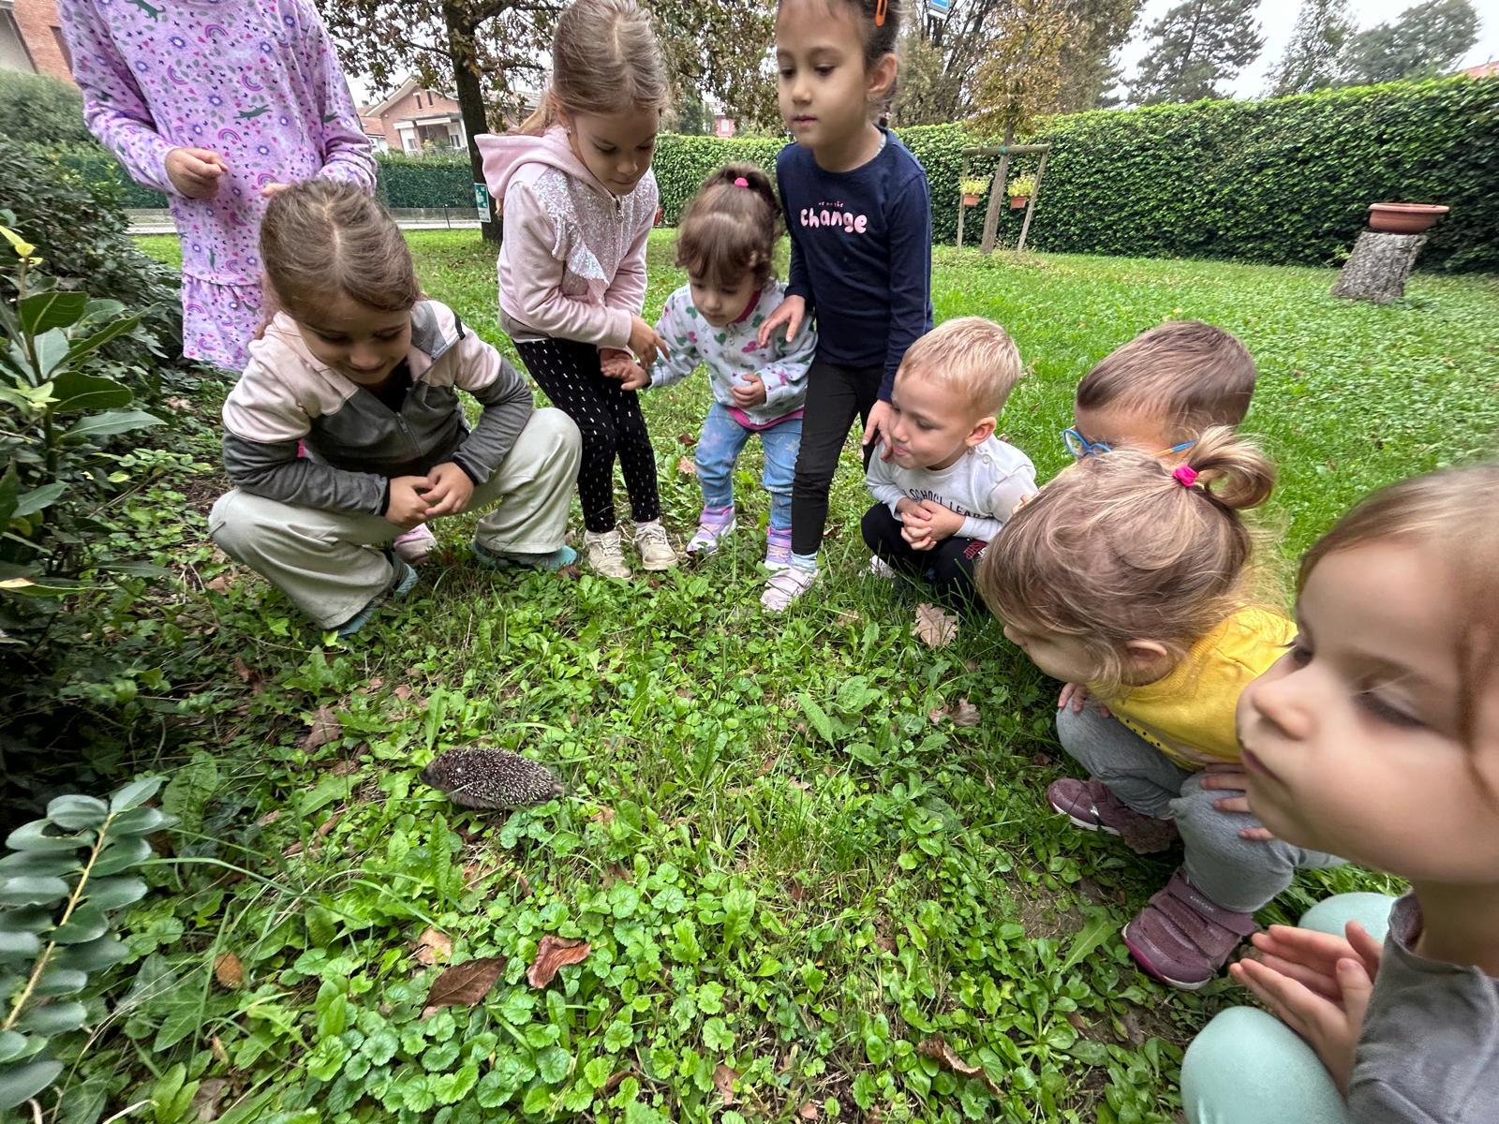
Il riccio però non può rimanere in uno spazio chiuso!
Dopo averlo osservato lo liberiamo nel giardino e mentre lo osserviamo che si allontana, ci auguriamo di rivederlo ancora.

